Slide 1
CÔNG TRÌNH XANH
VÌ MỘT THẾ GIỚI THÔNG MINH HƠN
www.edgebuildings.com

Slide 2
EDGE GIÚP VIỆC THIẾT KẾ & chứng nhận công trình xanh NHANH CHÓNG, DỄ DÀNG và ÍT TỐN KÉM HƠN bao giờ hết.
________
EDGE là một sáng kiến của Tổ chức Tài chính Quốc tế (IFC), một thành viên của Nhóm Ngân hàng Thế giới.
Notes:
Cảm ơn ông bà đã dành thời gian để chúng tôi có thể giới thiệu kỹ hơn về EDGE. EDGE là một phương pháp xây dựng xanh nhanh chóng, dễ dàng và hợp túi tiền tại 150 thị trường mới nổi.
Hôm nay tôi sẽ chia sẻ với ông bà cách EDGE có thể giúp thu hút được nhiều khách hàng trung thành hơn.
Ông bà sẽ thấy rằng bằng cách áp dụng EDGE, công ty có thể trở nên cạnh tranh hơn và chứng tỏ vai trò lãnh đạo trong lĩnh vực này.

Slide 3
Làm sao để chọn các giải pháp khi thiết kế xanh?
Notes:
Trước đây, ta khó có thể biết được đâu là cách tốt nhất để làm công trình xanh.
Không có cách nào là dễ dàng để biết ý tưởng xanh nào sẽ phù hợp nhất, chi phí sẽ là bao nhiêu.
Nhu cầu về số liệu tuy có nhưng không có cách nào để tìm số liệu.
Đã đến lúc tìm giải pháp để xác định cách thức để biến một công trình bình thường thành công trình có hiệu năng cao, thậm chí trước khi công trình được xây dựng.

Slide 4
LÀM THẾ NÀO ĐỂ NÂNG CAO GIÁ TRỊ quảng bá Cho CÔNG TRÌNH bằng việc xanh hóa?
________
Notes:
Vậy làm thế nào để nâng cao giá trị thương hiệu trên thị trường cho một công trình khi xây dựng xanh?
Làm thế nào để tận dụng lợi thế cạnh tranh?

Slide 5
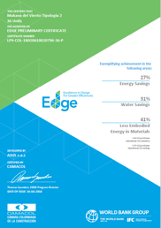
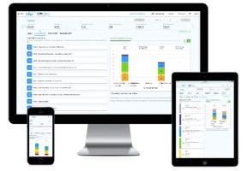
GIẢI PHÁP chính là EDGE: MỘT PHẦN MỀM, MỘT TIÊU CHUẨN, MỘT HỆ THỐNG CHỨNG NHẬN CÔNG TRÌNH XANH.
________
20%
Notes:
Giải pháp chính là EDGE: một phần mềm, một tiêu chuẩn và một hệ thống chứng nhận công trình xanh cho các thị trường mới nổi.
EDGE nhìn nhận nhu cầu về một giải pháp lượng hóa cho công trình mới, với:
Phần mềm miễn phí để lựa chọn cách hiệu quả nhất để xây dựng công trình xanh.
Một tiêu chuẩn đơn giản hướng tới mức tiết kiệm 20%.
Và một hệ thống chứng nhận để tưởng thưởng cho các dự án xây dựng xanh.

Slide 6
edge CHÚ TRỌNG VÀO HIỆU QUẢ SỬ DỤNG Tài nguyên, nhờ đó mà chứng chỉ luôn khả thi.
________
20%
20%
20%
20%
20%
Năng lượng
Nước
Vật liệu
Notes:
Ta hãy cùng bắt đầu với tiêu chuẩn, chủ yếu tập trung vào hiệu suất sử dụng các nguồn tài nguyên.
Yêu cầu của chương trình là tối thiểu đạt mức tiết kiệm 20% năng lượng, nước, năng lượng thẩm thấu vào vật liệu.
Nhờ đó mà hệ thống chứng nhận EDGE đạt được sự giản tiện, khả thi.

Slide 7
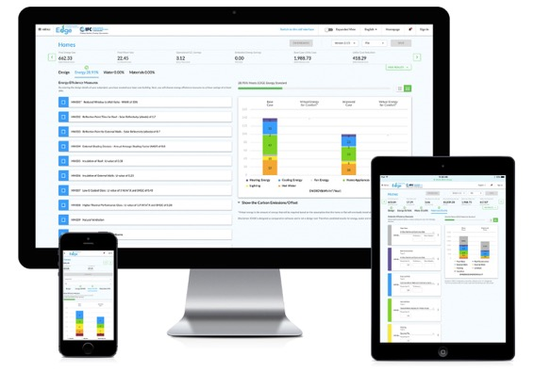
PHẦN MỀM MIỄN PHÍ chỉ ra giải pháp cắt GIẢM Mật độ sử dụng tài nguyên cho THIẾT KẾ CÔNG TRÌNH cụ thể.
________
Notes:
Phần mềm EDGE là phần mềm lần đầu tiên thuộc loại hình này trên thế giới.
Sự phức tạp của ứng dụng được ẩn bên dưới giao diện thân thiện, giúp dự án giảm bớt nhân lực trong thiết kế công trình.
EDGE sẽ luôn miễn phí cho tất cả người dùng. Chỉ mất vài phút để tạo tài khoản tại edgebuildings.com.

Slide 8
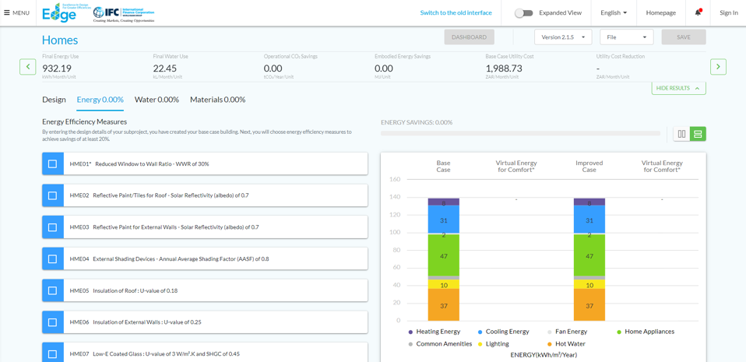
Notes:
Đây là cách hoạt động của phần mềm EDGE: trước hết quý vị chọn loại hình công trình. Trước khi bắt đầu thì công trình cơ sở (một công trinh cùng loại và điển hình) sẽ có mức độ hiệu quả giống như công trình trường hợp cải thiện (sau sẽ trở thành công trình xanh).

Slide 9
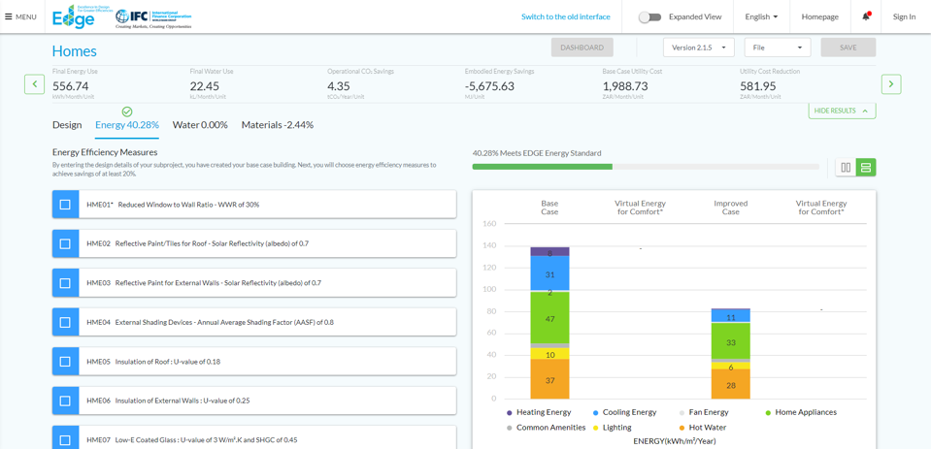
Notes:
Bắt đầu nghiên cứu các giải pháp thiết kế tối ưu cho địa phương và phù hợp với yêu cầu của khách hàng.
Khi bắt tay vào lựa chọn, quý vị sẽ thấy giải pháp nào là giải pháp tối ưu với chi phí thấp nhất và môi liên quan tới khả năng giảm tiêu thụ điện nước của công trình.
Điều này khiến EDGE không chỉ là một công cụ công trinh xanh mà còn là một công cụ dự toán đầu tư mạnh.
Với một vài cú click chuột, bạn sẽ có một công trình xanh đạt tiêu chuẩn EDGE và công trình cải thiện của quý vị sẽ là một công trình xanh.

Slide 10
CHỈ VỚI MỘT KHOẢN ĐẦU TƯ NHỎ đã giúp công trình được nhận CHỨNG CHỈ EDGE và NÂNG CAO GIÁ TRỊ THỊ TRƯỜNG.
Notes:
Một khi dự án đạt các yêu cầu của EDGE, chủ đầu tư có thể tiếp tục đăng ký chứng chỉ cho dự án
Chứng chỉ được đưa ra bởi GBCI và thinkstep-SGS tại hầu hết các quốc gia, tuy nhiên tại một số nước có đối tác cấp chứng chỉ chuyên biệt. Tại Việt Nam, SGS VN là đơn vị đánh giá cấp chứng chỉ EDGE duy nhất.
Thông thường phí chứng chỉ cho một công trình chỉ bằng 1/10 phí của các tổ chức khác. Đối với nhà ở và căn hộ, phí chứng chỉ trên 1 đơn vị ở chi rơi vào khoảng vài tram USD.

Slide 11
Mỗi dự án Đạt chứng chỉ sẽ được tạo hồ sơ dự án.
Notes:
Chỉ cần một vài ngày là công trình có thể đạt được chứng chỉ. Như vậy một cách nhanh nhất và đơn giản nhất, công trình của bạn có thể được quảng bá như là một công trình được chứng nhận với EDGE trước khi xây dựng.
Việc này sẽ giúp chủ đầu tư quảng bá các lợi ích của công trình xanh cho các đơn vị mua lại, thuê lại hay sử dụng công trình.
Dự án sẽ lập profile trên website EDGE và truyền thông qua các kênh xã hội của EDGE.
Dự án cũng sẽ được sử dụng EDGE logo và hướng dẫn sử dụng nhãn thương hiệu để quảng bá dự án tốt hơn tới các khách hàng.
Chứng chỉ sẽ giúp doanh nghiệp khẳng định phương châm về đảm bảo chất lượng và bền vững với góc độ môi trường.

Slide 12
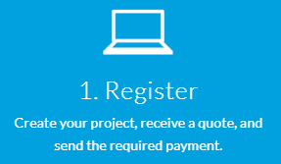
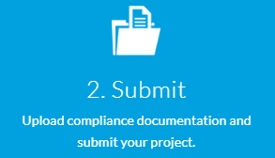
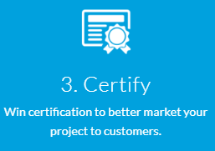
3 bước đơn giản để đạt chứng chỉ
_______
1. Đăng ký
2. Nộp hồ sơ
3. Chứng nhận
Tạo dự án, báo giá và trả phí chứng chỉ
Trình hồ sơ dự án
Nhận chứng chỉ và quảng bá dự án
Notes:
Đây là các bước đơn giảm giúp dự án đạt chứng chỉ.
Đầu tiên là 3 bước tiến đến chứng nhận tạm thời.
Sau đó, một khi công trình được xây dựng, các chuyên gia sẽ tới kiểm toán công trình và sau đó công trình sẽ nhận được chứng chỉ cuối cùng.

Slide 13
EDGE KHÁC VỚI CÁC hệ thống CHỨNG chỉ hiện có
_______
Tính toán tài chính Không hệ thống chứng chỉ nào khách cung cấp phần mềm miễn phí có khả năng tính toán chi phí “xanh”
TIẾP CẬN ĐỊNH Lượng EDGE sử dụng phương pháp dự tính hiệu quả để gợi ý những giải pháp xanh tối ưu.
MỘT CỬA Phần mềm EDGE có khả năng mô phỏng hiệu quả vận hành của công trình nên các phần mềm, dịch vụ tư vấn chuyên biệt không còn cần thiết.
TÍCH HỢP DỰ ÁN Hồ sơ dự án bao gồm chứng từ thanh toán, ảnh chụp và những hồ sơ kiến trúc cơ bản.
ĐẶC TRƯNG VÙNG MIỀN EDGE được xây dựng phù hợp với điều kiện tự nhiên và xã hội của mỗi vùng giúp đưa ra các kết quả chính xác nhất.
CÔNG TRÌNH XANH CHO MỌI NHÀ EDGE là một giải pháp nhanh chóng và hợp túi tiền, giúp mọi công trình tiếp cận với chứng chỉ xanh.
Notes:
Chọn đúng hệ thống chứng nhận phù hợp cho dự án còn phụ thuộc vào nhiều yếu tố khác.
EDGE không được xây dựng để cạnh tranh với các cơ chế khác mà để góp phần nhân rộng mô hình công trình xanh.
EDGE là một trong nhiều hệ thống chứng nhận hiện có, mỗi hệ thống lại có những ưu thế riêng.
Nếu muốn chọn mô hình dựa trên thông số, bảo đảm sự nhanh chóng, giản tiện, chi phí thấp thì EDGE là hệ thống phù hợp với bạn.
Bạn sẽ nhận thấy EDGE không giống với những trải nghiệm trước đây. EDGE đem lại một phương pháp đánh giá chứng chỉ cho công trình mới, giúp thay đổi thị trường.

Slide 14
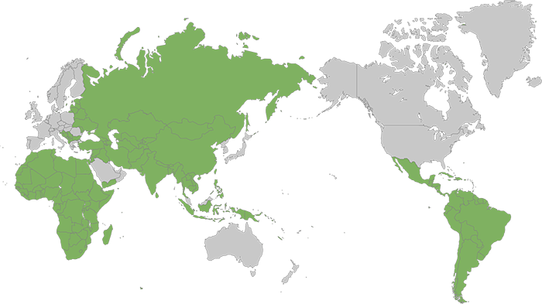
XÂY DỰNG Portfolio XANH và đồng hành cùng CỘNG ĐỒNG NHỮNG người đi tiên phong TRÊN toàn THẾ GIỚI.
Li băng:
CareMed
Lebanese American University
Trung Quốc:
Johnson Controls
Landsea
Mê-hi-cô:
City Express
Lares Desarrollos
Metric Development Group
Vinte
LEBANON:
CareMed
Lebanese American University
Bun-ga-ri-a:
Kaufland
Côt-xta-ri-ca:
City Express
Fuprovi
ICE
ICT
Ấn Độ:
Abhikalpan
Aroma Realties
Johnson Controls
NJ Zinnia
Quasitum
SAMHI
Shapoorji Pallonji
VBHC
Việt Nam:
Capital House
Ciputra
Flamingo Dai Lai
FPT
HUDLAND
Nam Cường
Nam Long
National Housing Organization
Novaland Group
Tiến Phát
Cô-lôm-bi-a:
City Express
Ê-cu-a-đo:
Vega Tobar
Thái lan:
Ticon Group
Ga-na:
CDC/Actis
Phi-lip-pin:
Imperial Homes
Primavera
Bờ-ra-xin:
Canopus
In-đô-nê-xia:
Bumi Lestari Makmur
Ciputra
Emporium Indonesia
Panoramaland
Springhill Group
Ác-hen-ti-na:
Cassaforma
Jefatura de la Ciudad de Buenos Aires
GCBA
Grupo Edisur
Hospital Alemán Asociación Civil
Makro Supermayorista
Nam Phi:
IHS
Similan
Notes:
Khi quý vị bắt đầu xây dựng một portfolio xanh với EDGE, doanh nghiệp của bạn sẽ trở thành một thành viên của cộng đồng quốc tế đang ngày một đông đảo, gồm những người biết trân trọng, quan tâm đến khách hàng.

Slide 15
Đồng hành cùng các công ty/ tổ chức ủng hộ EDGE tại các thị trường đang phát triển
Confederation of Real Estate Developers Associations of India
Notes:
Doanh nghiệp có thể tham gia vào network các tổ chức dẫn đầu về thúc đẩy EDGE gồm các ngân hàng, công ty kiến trúc, chính phủ và các đơn vị đi đầu về BĐKH.
Ý tưởng của chúng tôi là đua các đơn vị thiết kế, phát triển xây dựng, đầu tư và người sử dụng xích lại gần nhau và chứng minh rằng tất cả các bên đều sẽ được lợi tài chính khi xây dựng công trình xanh.

Slide 16
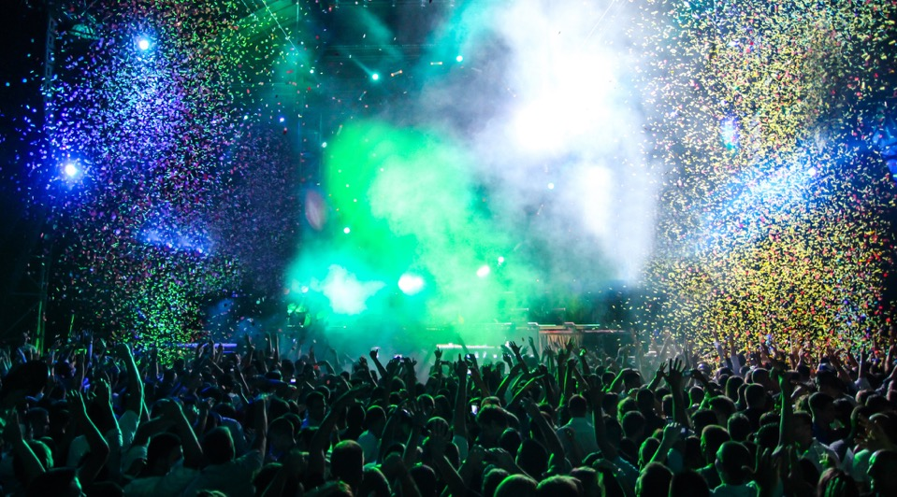
TẠO NÊN GIÁ TRỊ CHO KHÁCH HÀNG QUA EDGE. ________
Notes:
Chúng tôi hiểu sự thỏa mãn của khách hàng sẽ đưa doanh nghiệp phát triển và mong muốn giá trị mà EDGE mang lại sẽ giúp doanh nghiệp chiếm được thị phần lớn hơn trên thị trường, thu hút được nhiều khách hàng trung thành hơn.

Slide 17
www.edgebuildings.com
Nguyễn Thu Nhàn
Quản lý Chuoeng trình Công trình xanh IFC
nnhan@ifc.org
(+84) 912172672

